Slide 1
FORMATION TP SUR TALEND API SERVICES (CLOUD) et les modules ESB
CLARISSE KHAKBAZ-monfared

Slide 2
Contexte

Slide 3
Contexte
Une société souhaite créer une API composée de trois opérations :
La première afin de requêter ses données clients.
La seconde pour alimenter sa table existante avec de nouveaux clients.
La troisième pour supprimer d'anciens clients.
En plus de faire fonctionner cette API, la société aimerait voir le résultat de ses opérations lorsqu'elle les requête.
Les objectifs de ce TP sont donc :
- Utiliser le module Talend Cloud API Designer afin de créer l'API et ses trois opérations.
- Implémenter l'API dans Talend Studio.
- La tester grâce au module Talend Cloud API Tester.
- Découvrir et utiliser le module ESB de Talend Studio.

Slide 4
TALEND CLOUD API DESIGNER

Slide 5
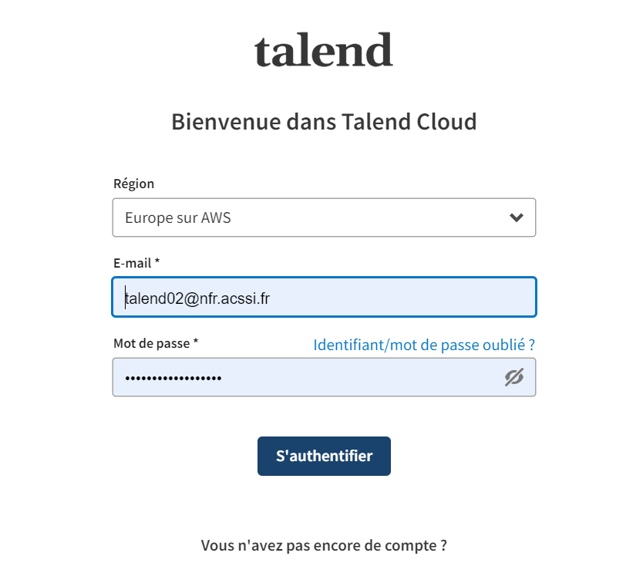
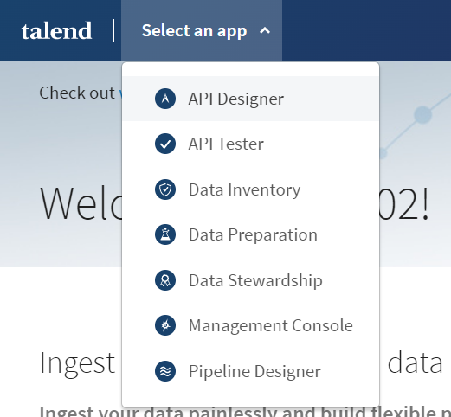
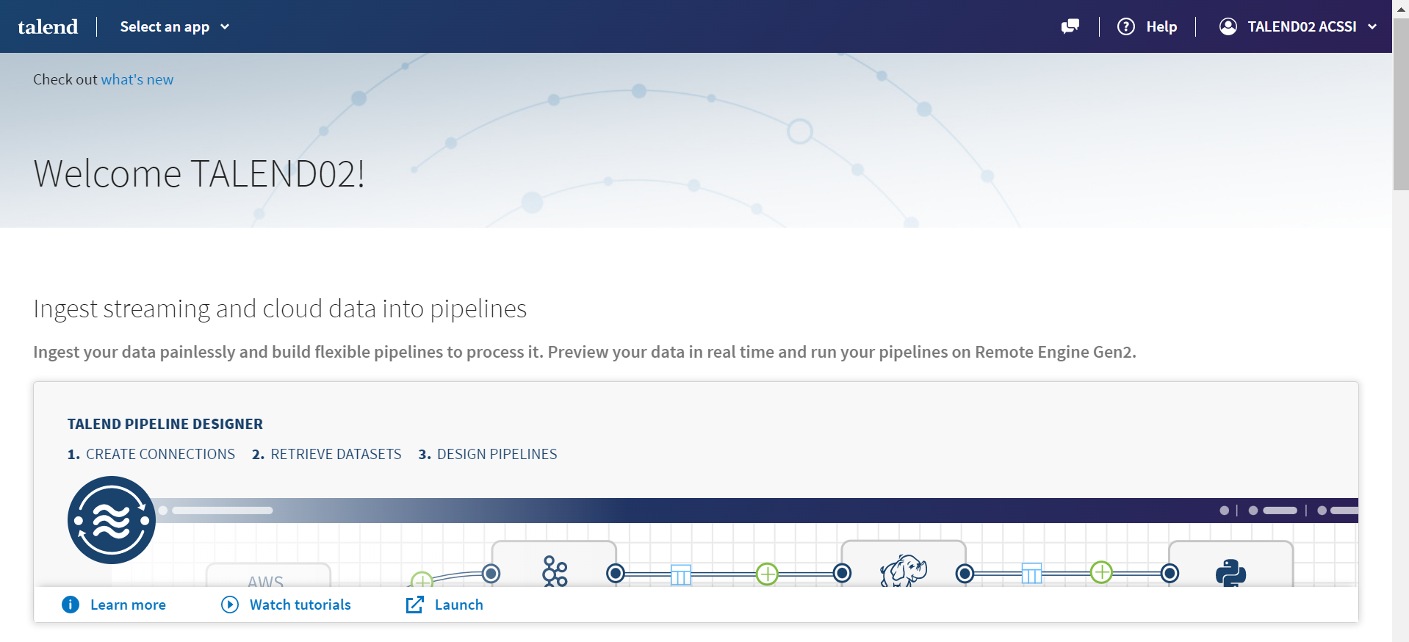



Connexion à TALEND CLOUD API DESIGNER
Talend Cloud API DESIGNER

Slide 6
PRE-REQUIS : - installation talend studio - accès à talend cloud api services - Installation de Wampserver et utilisation de PHPmyadmin

Slide 7
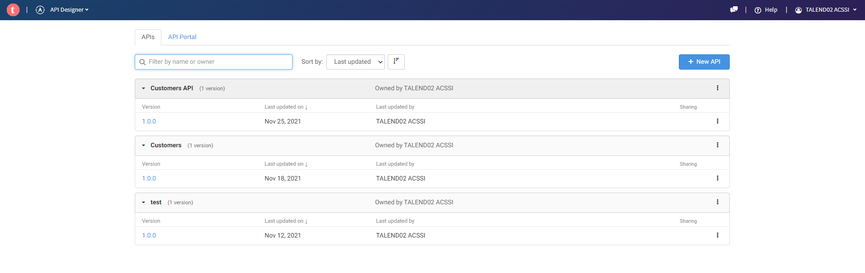
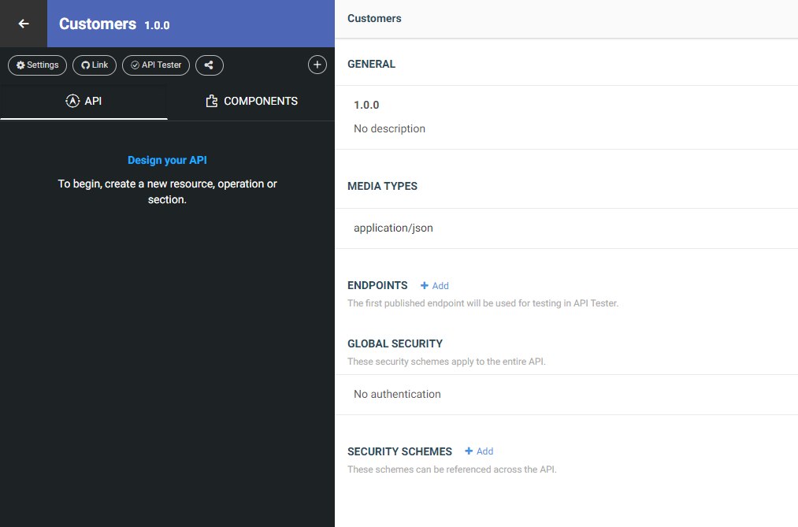
Création d'une api
Etape 1
Création d'une API nommée "Customers" :
- Choisir sa version et lui donner une description

Slide 8
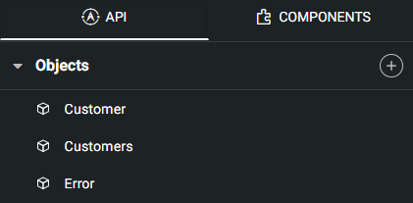
Création de la section "objects"
ETAPE 2
Cette section permet de définir les types de données que nous allons utiliser dans les opérations de notre API.
Pour créer la section :
- Aller sur le "+" près du nom de notre API et créer la section "Objects"
- Aller sur le "+" près du nom de notre section et créer trois Data type différents nommés :
Customer
Customers
Error

Slide 9
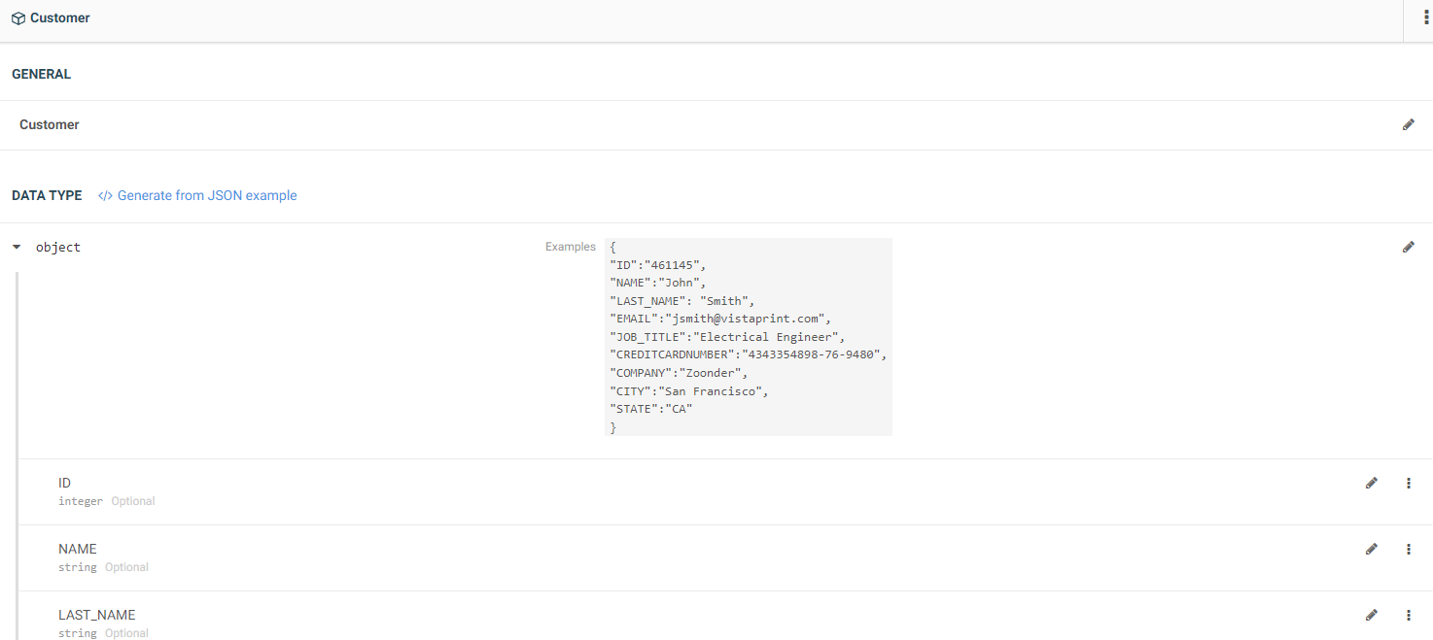
Datatype "customer"
ETAPE 2.1 : Creation de la section objects
Dans le datatype "Customer" :
- Ajouter une propriété nommée "ID" et la rendre indispensable. Faire attention à son type !
- Ajouter l'exemple en JSON que vous trouverez dans les fichiers joints (exemple_customer).
Vous pouvez remarquer que les champs du JSON ont été de directement détectés.

Slide 10
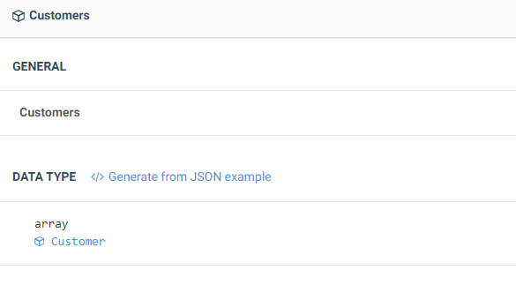
DATATYPE "Customers"
ETAPE 2.2 : Creation de la section "objects"
Dans le datatype "Customers" :
- Le mettre en type array du datatype "Customer"

Slide 11
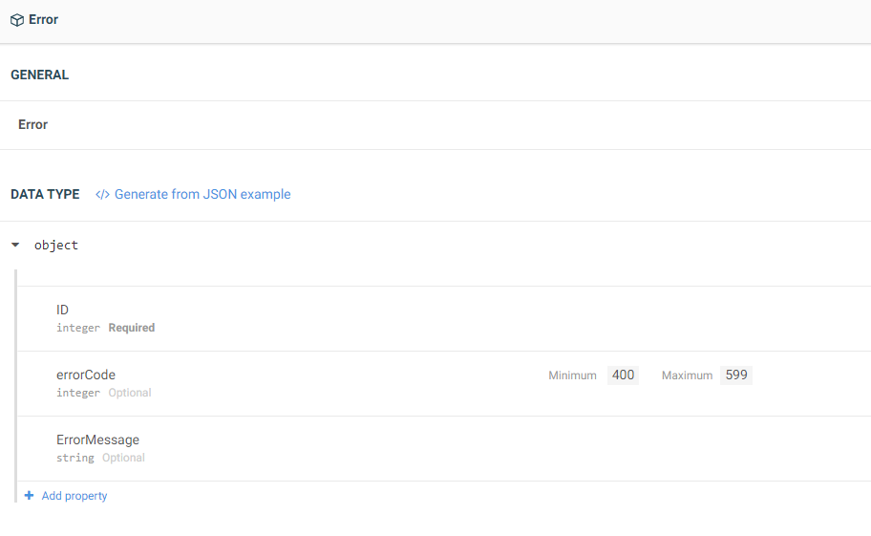
DATATYPE "error"
ETAPE 2.3 : creation de la section "objects"
Dans le datatype "error" :
- Le mettre de type object
- Ajouter une propriété "ID" qui sera obligatoire.
- Ajouter une deuxième propriété "errorCode" de type integer et qui ira de 400 à 599.
- Ajouter une dernière propriété "ErrorMessage".

Slide 12
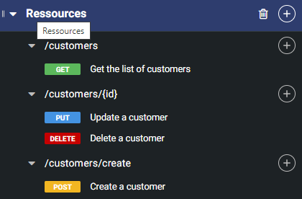
CRéation de la section "ressources"
ETAPE 3
Cette section permet de définir les opérations qui seront attribuées à notre API.
Pour créer la section :
- Faire comme pour la section "Objects".
- Y créer trois opérations :
Get the list of customers
Delete a customer
Create a customer

Slide 13
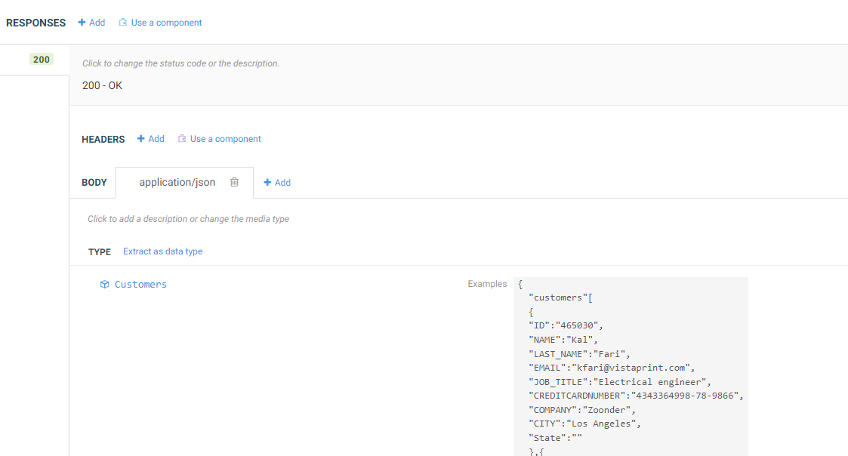
Opération "get the list of customers"
ETAPE 3.1 : creation de la section "ressources"
Cette opération nous permettra d'obtenir la liste des tous les clients présents dans notre base de données.
Dans cette opération :
- Laisser la méthode en "get" et mettre "/customers" en chemin.
- Ajouter une réponse 200. Lui donner un corps de type "Customers" et le script JSON "get_exemple".

Slide 14
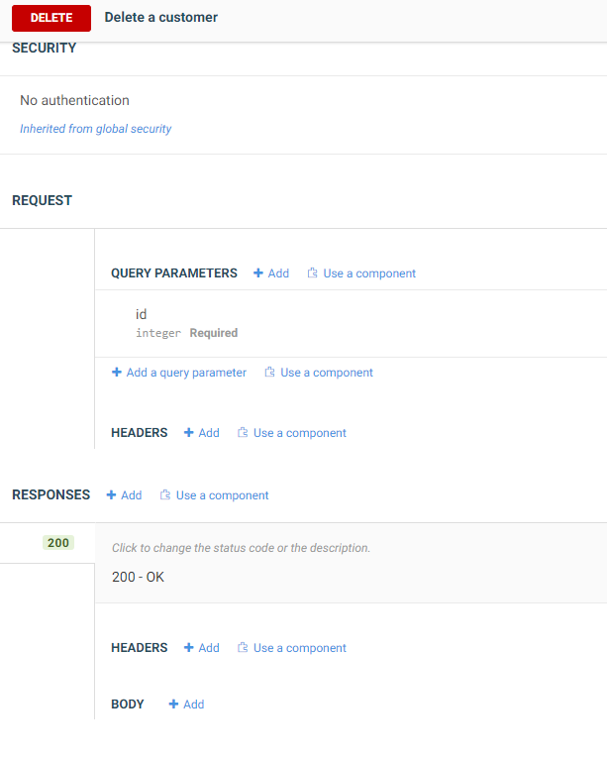
Opération "DELETE A CUSTOMER"
Etape 3.2 : creation de la section "ressources"
Dans cette opération :
- Changer la méthode et lui donner le chemin "/customers/{id}".
- Ajouter un paramètre à la demande. Il portera le nom d'ID et sera obligatoire.
- Ajouter une réponse 200.

Slide 15
OPération "create a customer"
Etape 3.3 : creation de la section "ressources"
Dans cette opération :
- Changer la méthode et lui ajouter le chemin "/customers/create".
- Lui ajouter un corps de type "Customer". Il contiendra le script donné dans "create_exemple".
- Lui ajouter deux réponses :
201 – Created -> Créer un corps de type "Customer" et le script de "create_exemple".
409 – Conflict -> Mettre une description exprimant que les données n'ont pas pu être ajoutées.
-> Ajouter un corps de type "Error" avec comme script d'exemple JSON "create409_exemple".

Slide 16
Talend Studio

Slide 17
GET A LIST OF COSTUMERS

Slide 18
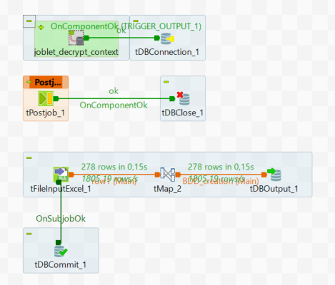
Création d'une bdd avec le fichier customers
ETAPE 1
Comme dans le TP1, à partir d'un job, il faut créer une BDD à partir du fichier excel "customers".
Quelques consignes :
- La base sera faite sur phpmyadmin.
- Son nom sera customers tout comme le nom de sa table.
Je compte sur vous pour le faire en suivant les bonnes pratiques ;)
Charte de développement

Slide 19
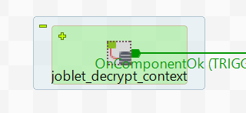
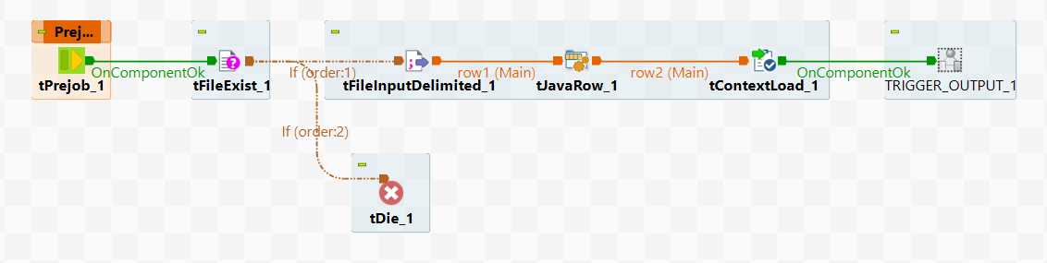
Qu'est-ce que ce composant joblet ?
Parenthèse
Ce composant créé par Clara Maignan permet de décrypter les fichiers de contexts encodés et de les lire

Slide 20
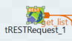
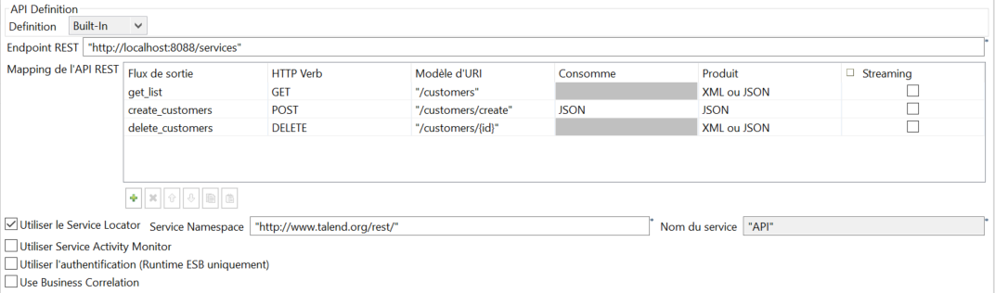
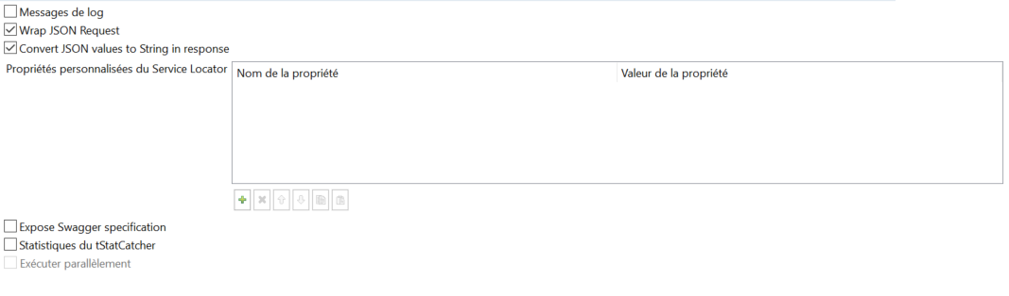
Création de la branche "get list"
ETAPE 3
La branche "get list" est celle qui nous permettra d'envoyer la demande et de recevoir la réponse de cette opération de notre API créée dans API designer.
Cette branche sera construite dans un nouveau job et utilisera des modules ESB.
Etape 1 :
- tRESTRequest

Slide 21
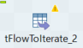
CRéation de la branche "GET LIST"
ETAPE 3
Etape 2 :
- tFlowToIterate lié au composant précédent avec un row main.
Etape 3 :
- Liaison iterate vers un tDBInput
- Remplir les informations de connexions ainsi que la requête où nous souhaitons récuperer l'ID, le nom, le prénom et l'adresse mail.

Slide 22
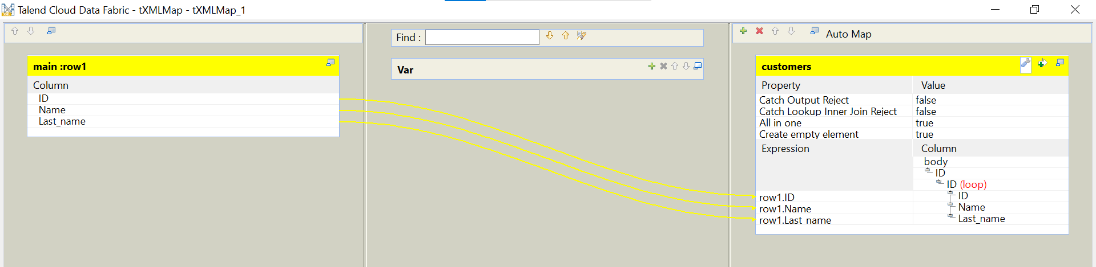
Création de la branche "get list"
Etape 3
Etape 4 :
- tXMLMap avec une liaison row main partant de la bdd.
Le tXMLMap permet de sortir nos champs sous un format XML et donc d'un body.
- Ne pas oublier de mettre "true" à la condition "all in one". On affiche ce paramètre grâce à la clé.
- Pour boucler sur un élément, il faut faire "create an attribute" et pour les autres les créer en tant que "sub-element". Il faut autant "d'étages" que de balises sur votre XML afin qu'il puisse lire et donner toutes les données.

Slide 23
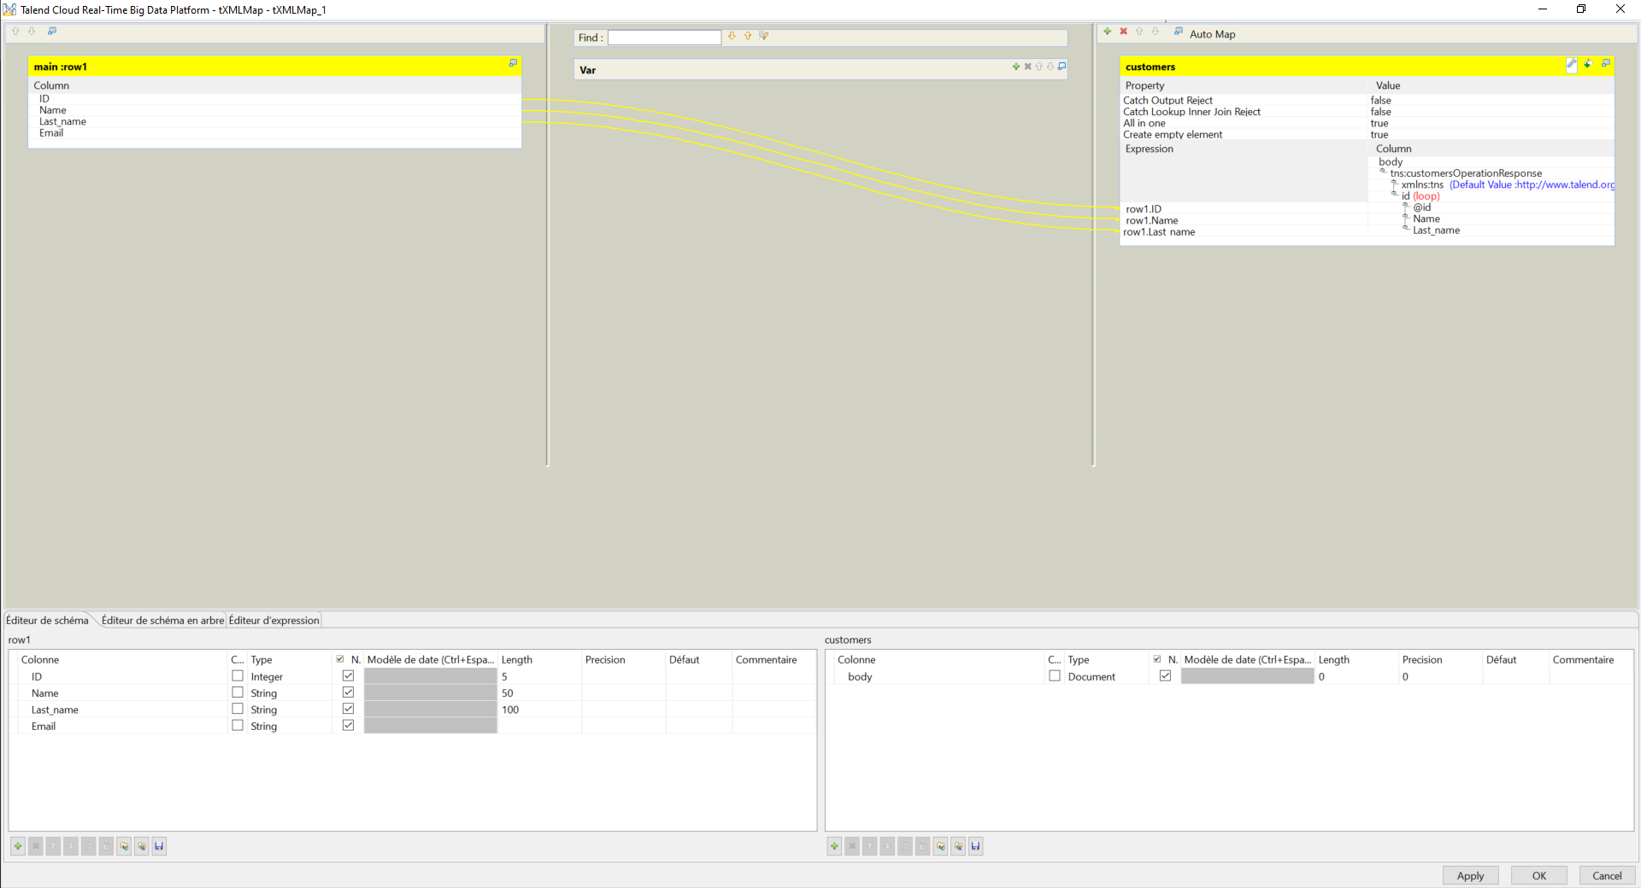

Slide 24
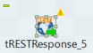
CRéation de la branche "get list"
ETAPE 3
Etape 5 :
- Liaison row main avec le dernier composant qui est tRESTResponse.
- Retourner un document et un statut OK – 200 (comme celui créé dans API designer).

Slide 25
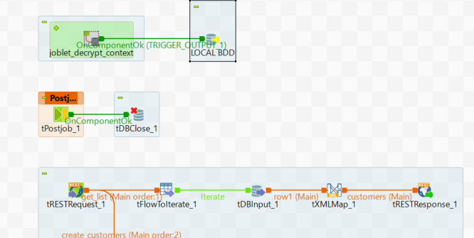
CRéation de la branche "get list" - finalisation
ETAPE 3

Slide 26
Delete a customer

Slide 27
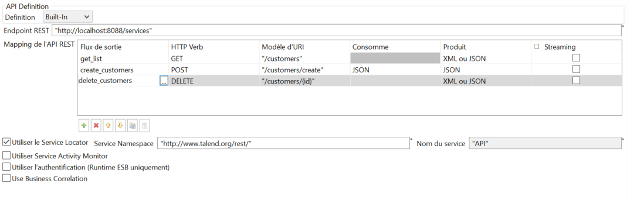
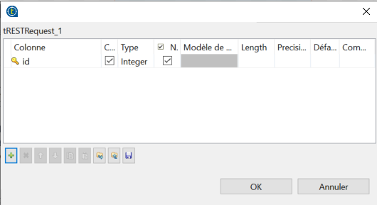
CREATION DE LA BRANCHE "delete a customer"
Etape 1
Pour créer cette branche, il faut repartir du même composant tRESTRequest que précédemment.
Etape 1 :
- Remplir tRESTRequest pour la partie "delete a customer".

Slide 28
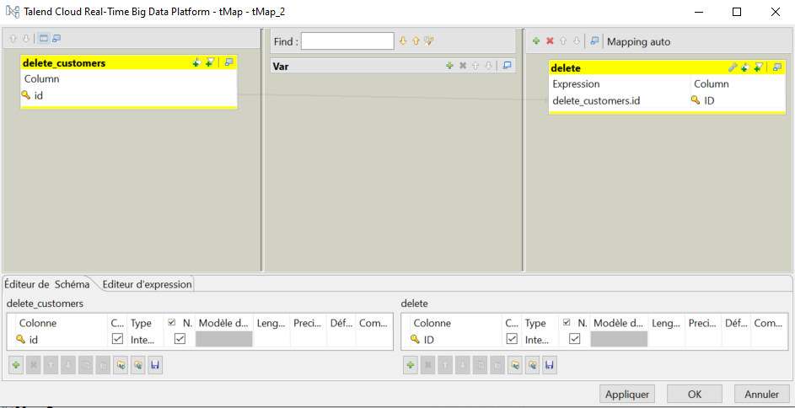
Création de la branche "delete a customer"
ETAPE 1
Etape 2 :
- Lier le composant suivant à un tMap par un row main.

Slide 29
Création de la branche "delete a customer"
Etape 1
Etape 3 :
- Composant tDBOutput en row main avec le tMap.
- Action sur les données : delete
Etape 4 :
Pour cette étape, nous allons distinguer deux cas :
- les données ont bien été supprimées.
- les données n'ont pas été supprimées.

Slide 30
Création de la branche "delete a customer"
Etape 1
Si l'id a bien été supprimé
Si l'id n'a pas été supprimé
- Liaison "if" à un tJava.
Pour la condition mettre :
((Integer)globalMap.get("tDBOutput_2_NB_LINE_DELETED")) >= 1
- Faire en sorte que le tJava sorte que la suppression a bien été effectuée.
- Finir par un tRestResponse en liaison row main (différent du premier) avec comme type de corps une chaine de caractère et un statut 200.
- Liaison if à un autre tJava
Condition du if :
((Integer)globalMap.get("tDBOutput_2_NB_LINE_DELETED")) < 1
- Faire en sorte que le tJava exprime que le suppresion est KO.
- Finir avec un nouveau tRestResponse en liaison row main. Retourner le même type de corps que le précédent et customiser le statut pour reconnaitre l'erreur.

Slide 31
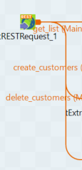
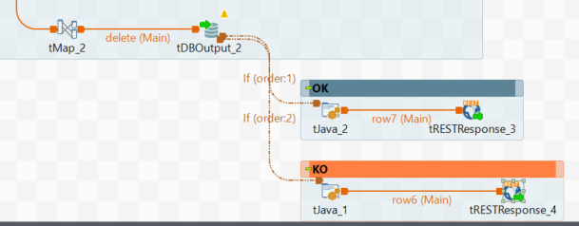
Création de la branche "delete a customer" - finalisation
Etape 1

Slide 32
Create a customer

Slide 33
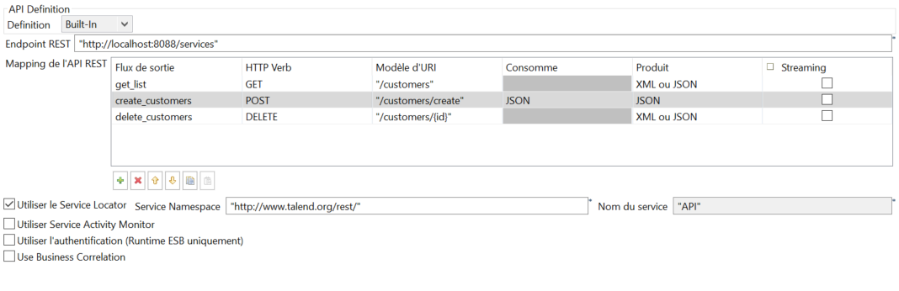
Création de la branche "create a customer"
Etape 1
Etape 1 :
Nous repartons du même composant de base tRESTResponse où il faut ajouter une liste create_customers en POST.
Dans son schéma, mettre un body en string.

Slide 34
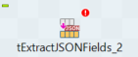
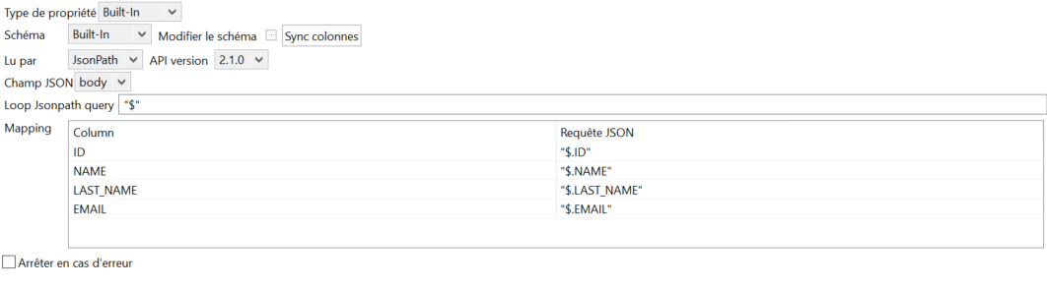
Création de la branche "create a customer"
Etape 1
Etape 2:
- Liaison row main à un tExtractJSONFields.
- Créer le schéma de sortie avec ID, NAME, LAST_NAME et EMAIL en champs.
- Completer les requêtes JSON pour chaque champ ainsi que le chemin pour la boucle.

Slide 35
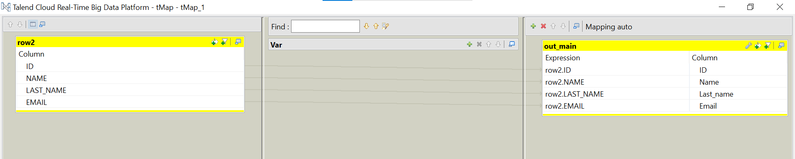
Création de la branche "create a customer"
Etape 1
Etape 3 :
- Lier par un row main à un tMap.
Etape 4 :
- Utiliser un tDBOutput avec une action sur les données qui est insert.
- Liaison row main de part et d'autre du composant.

Slide 36
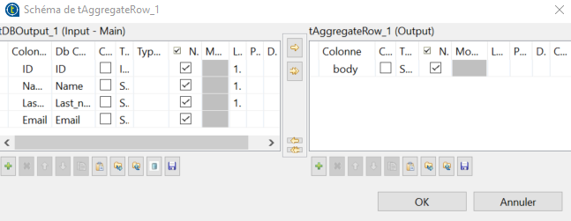
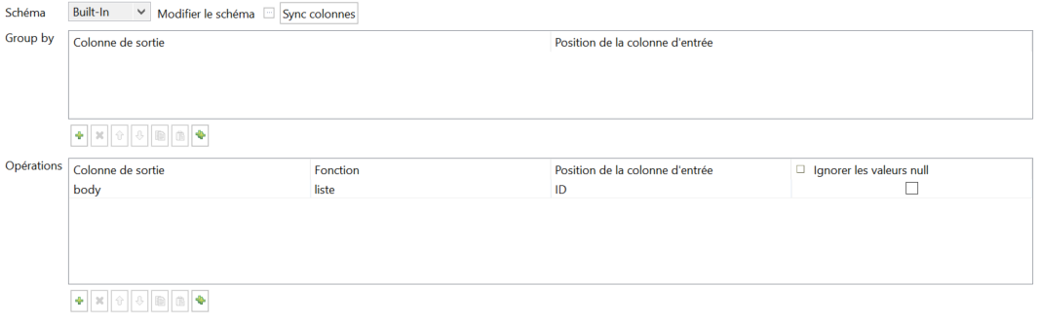
Création de la branche "create a customer"
Etape 1
Etape 5 :
- Utiliser un tAggregateRow.
Ce composant sera utile si vous souhaitez créer plusieurs clients à la fois.

Slide 37
Création de la branche "create a customer"
Etape 1
Etape 6:
- Utiliser un nouveau tRESTResponse avec un type de corps en chaîne de caractères et un statut 200.

Slide 38
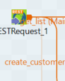
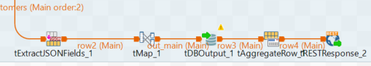
Création de la branche "create a customer" - finalisation
Etape 1

Slide 39
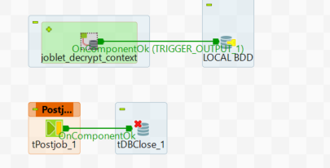
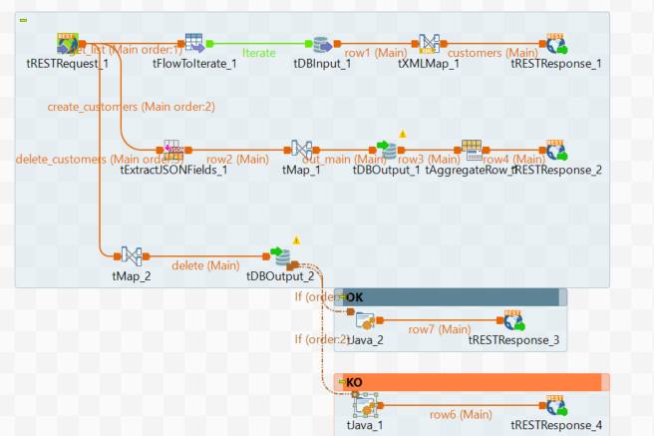
Job finalisé

Slide 40
TALEND API TESTER

Slide 41
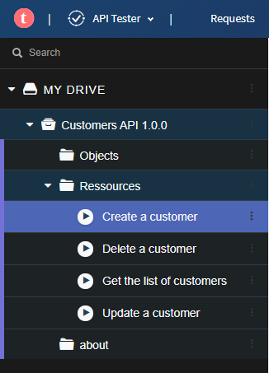
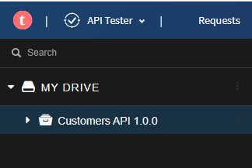
Trouver mes operations
Etape 1

Slide 42
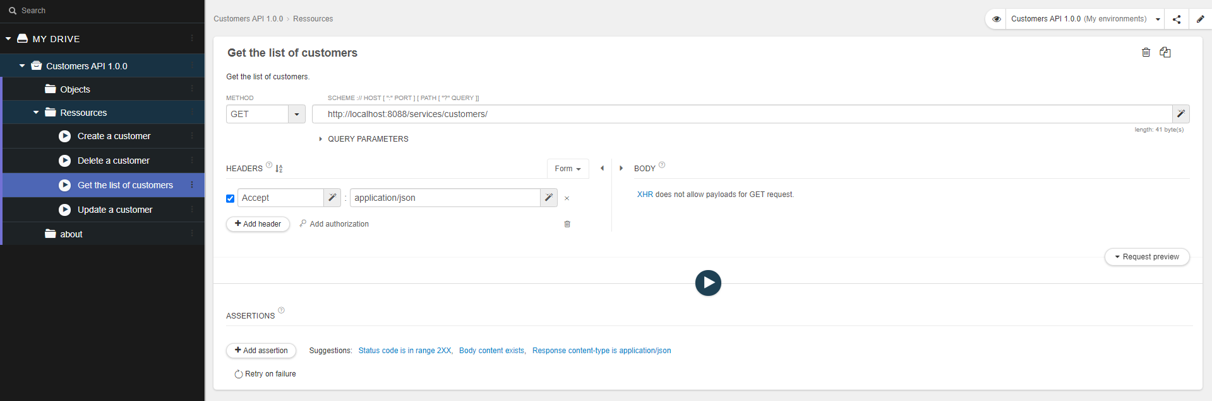
Test de "get the list of customers"
Etape 2
Lancer le job dans Talend Studio
Lancer l'opération :

Slide 43
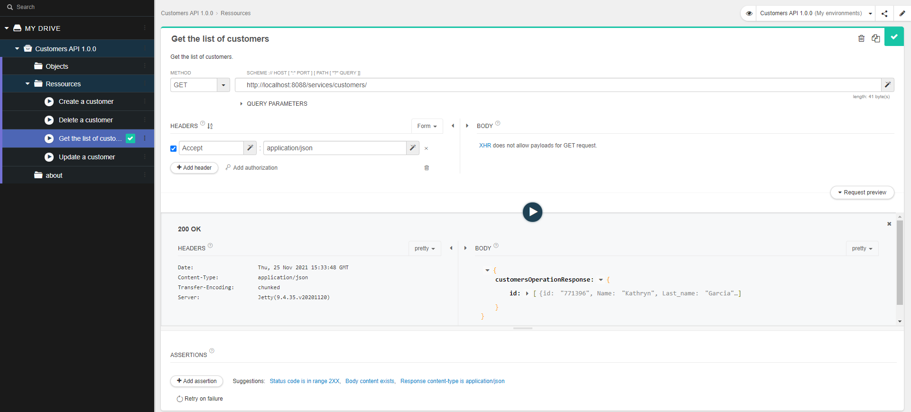
Test de "get the list of customers"
Etape 2
3. Résultat du test :

Slide 44
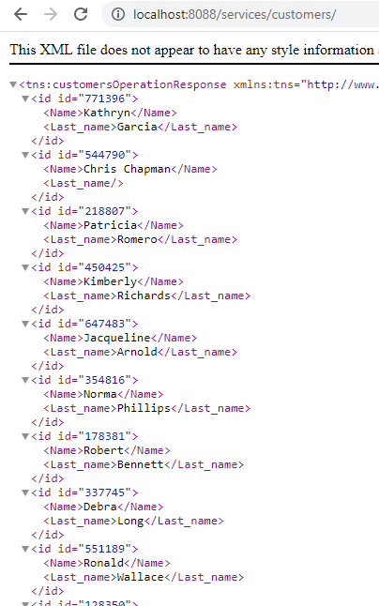
Test de "get the list of customers"
Etape 2
4. Vérification sur internet grâce à l'adresse :

Slide 45
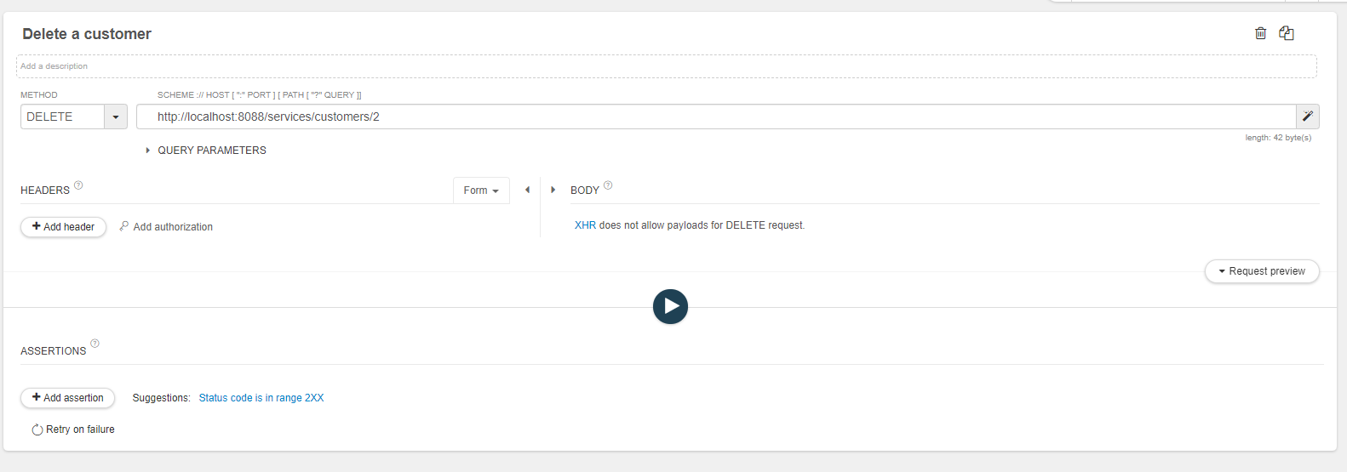
Test de "delete a customer"
Etape 3
Il faut suivre les mêmes étapes. Cependant, au lieu de vérifier sur internet, il est directement possible de regarder sur notre BDD.
Ici, je veux supprimer le client avec l'ID = 2 :

Slide 46
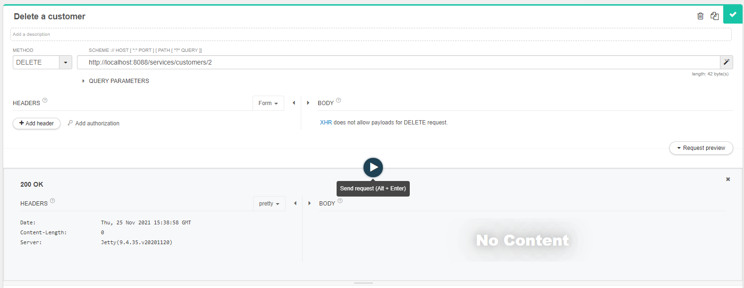
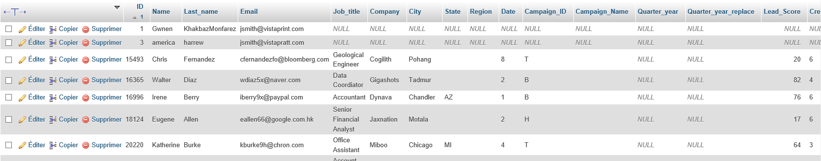
Test de "delete a customer"
Etape 3

Slide 47
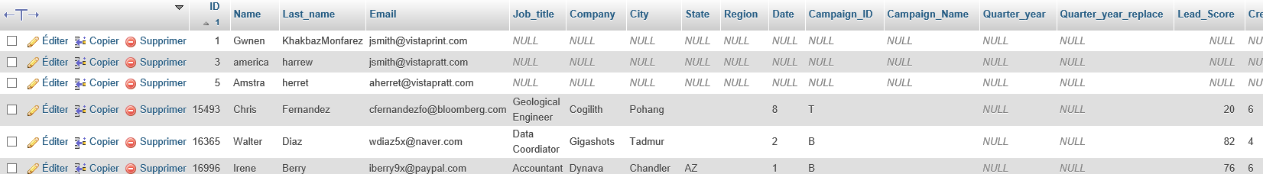
Test de "create a customer"
Etape 4

Slide 48
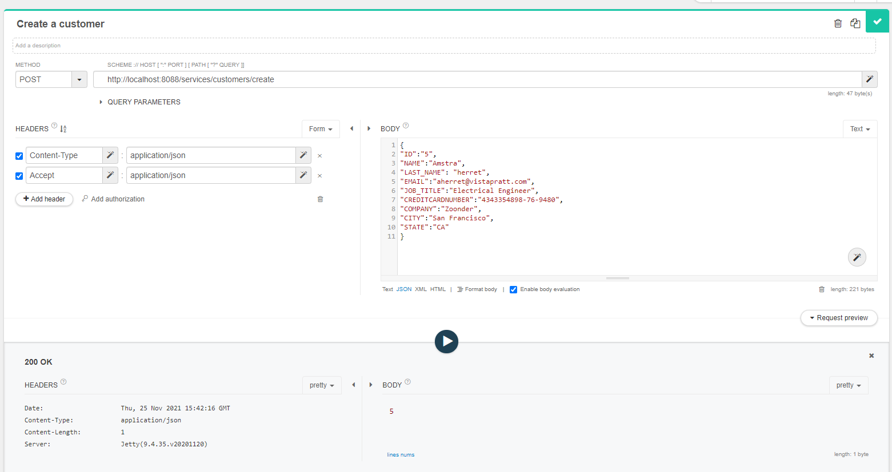
Test de "create a customer"
Etape 4
On a le même fonctionnement que pour "delete a customer".
Voici un exemple :

Slide 49
Exercice
Est-ce que vous avez bien compris ce TP ?
Place à vous !

Slide 50
Exercice autonome
Une société souhaite créer une API lui permettant de récupérer tous les clients se nommant Robert et Debra.
Il faudra la créer, l'implémenter ainsi que la tester.
BON COURAGE !!

